Slide 1
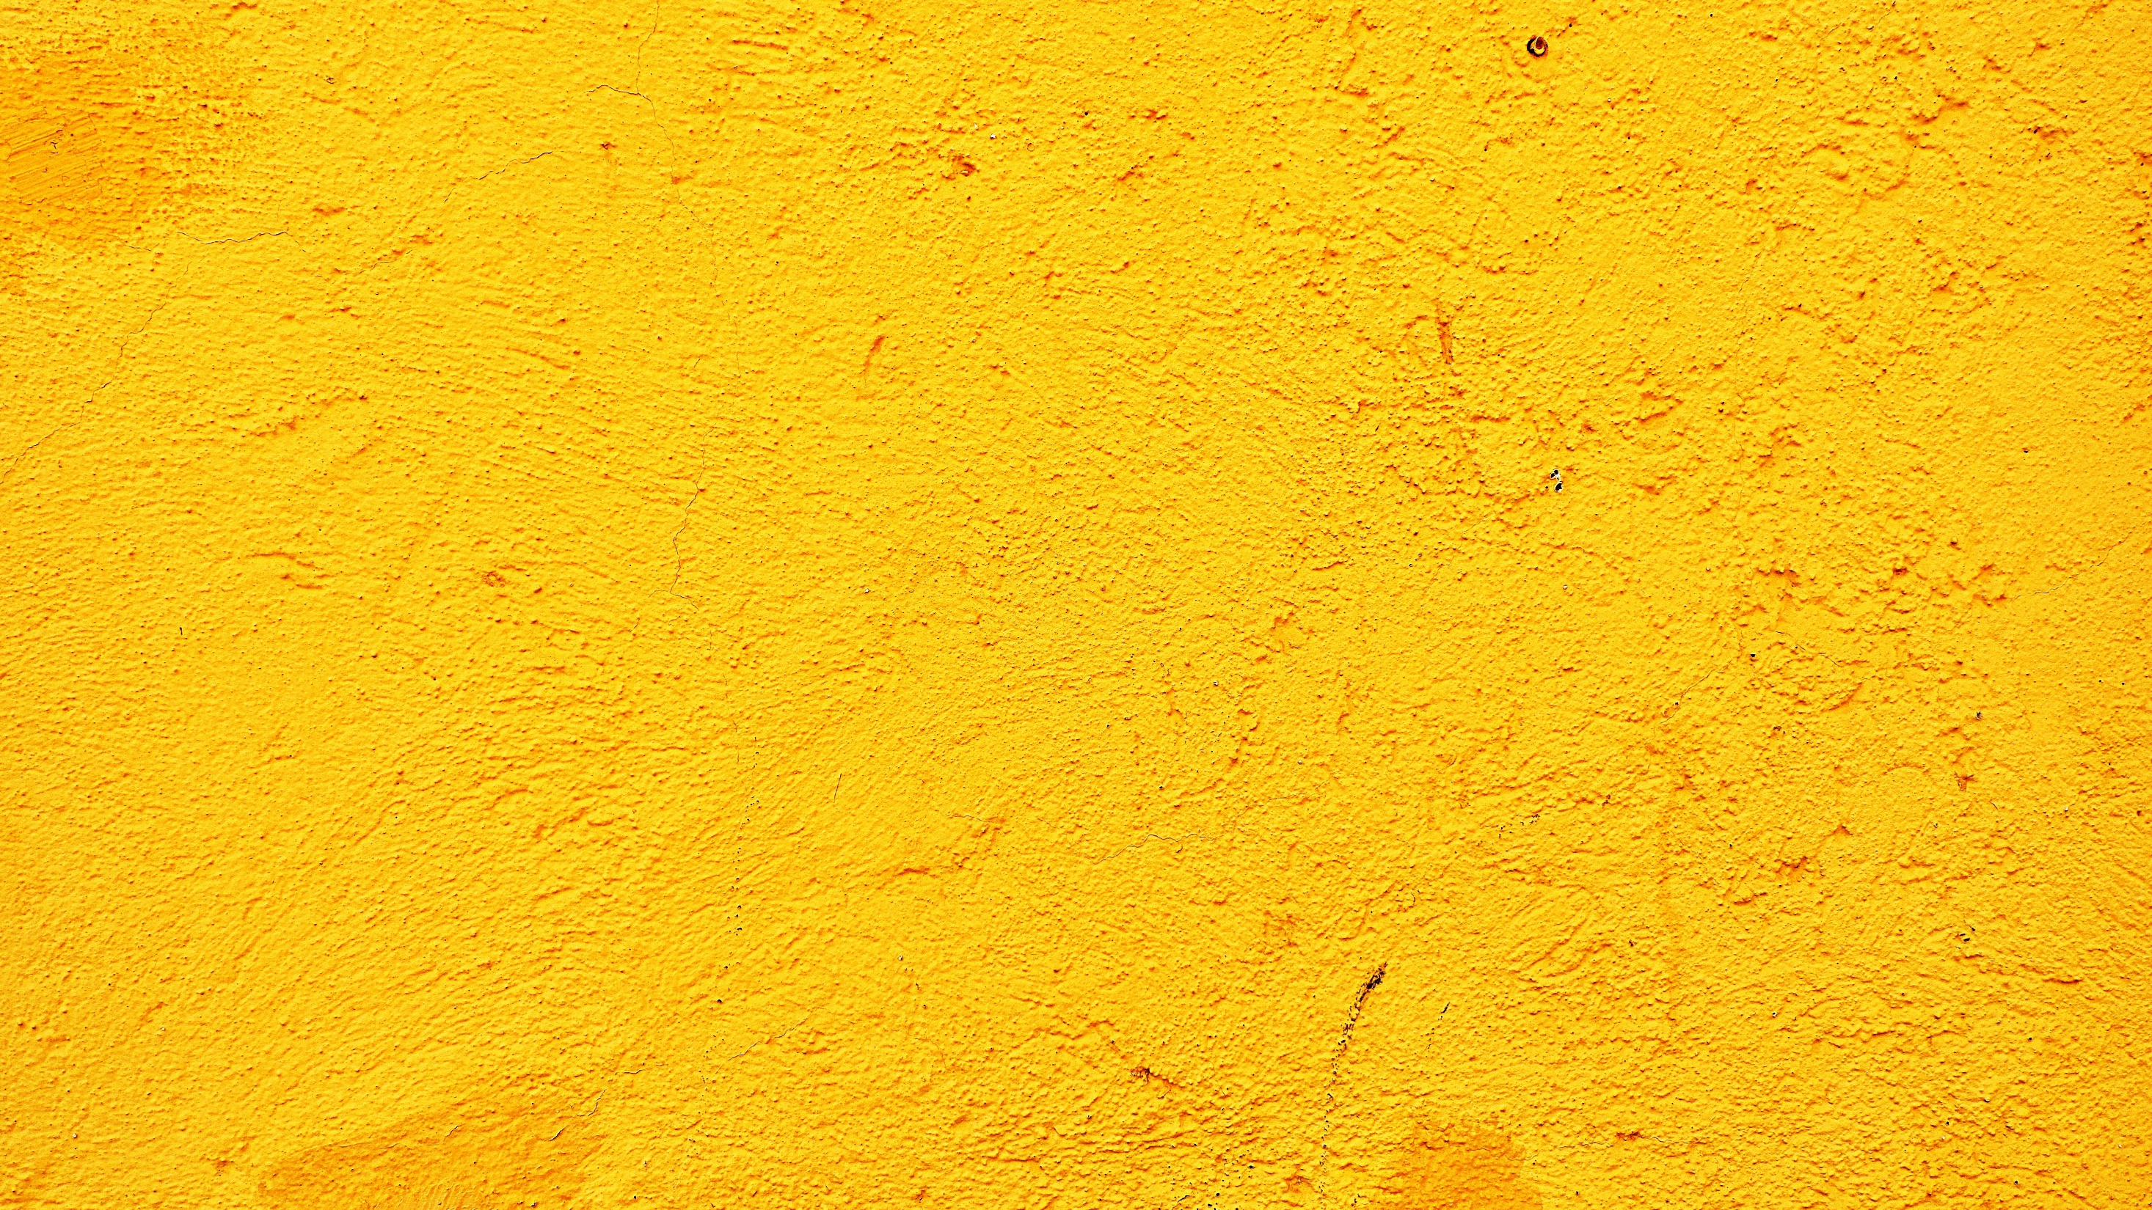
FruitsPangPang
2017180012 박주용, 2017180029 이예준, 2017182030 이수민
지도교수 정내훈

Slide 2

목차
001
연구 목적
002
게임소개 및 특징
003
게임 방법
004
개발 환경
005
중점 연구 과제
006
개인별 준비 현황
007
타 게임과의 비교
008
개발일정 및 역할 분담
009 사진 출처

Slide 3
1. 연구 목적
〮 학교에서 배운 내용을 활용하여 게임을 제작한다.
〮 Unreal C++을 심도 있게 이해하고 활용할 수 있게 한다.
〮 IOCP 서버를 제작하고 상용엔진과 연동할 수 있게 한다.

Slide 4
2. 게임소개 및 특징
〮 장르 : 3인칭 슈팅게임
〮 컨셉 :
- 8인용 멀티플레이(개인전) 게임
- 다양한 과일들을 수집하여 상대방에게 던져 데미지를 입힌다.
- 과일마다 고유한 효과를 가지고 있음.
- 지형 지물을 활용한 전투 방식

Slide 5
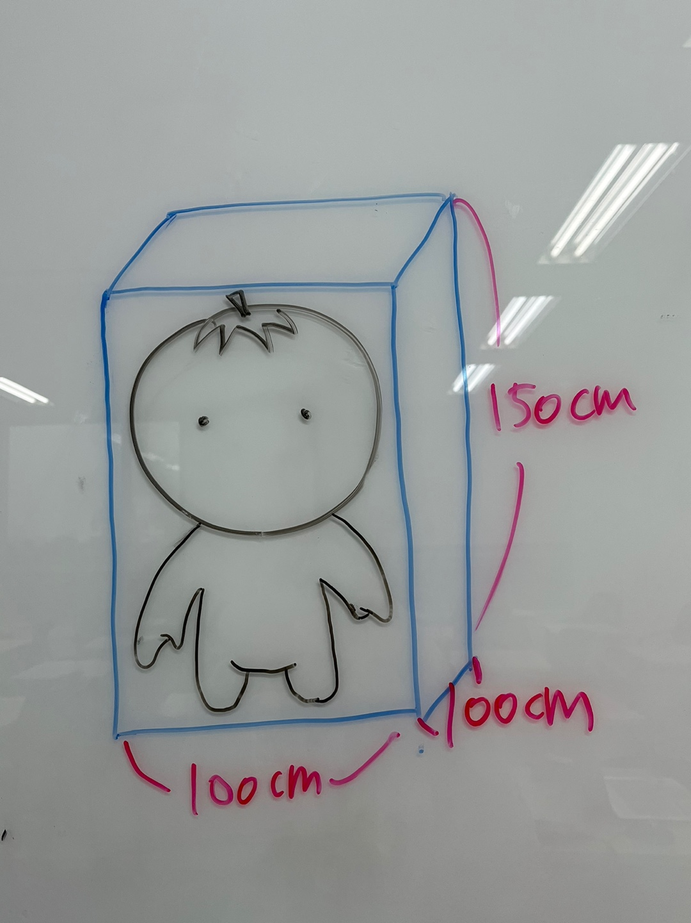
2. 게임소개 – 캐릭터
〮 체력: 100
〮 뛰기 속도: 8m/s
〮 빠르게 뛰기 속도: 약 12m/s
〮 애니메이션
:뛰기, 빠르게 뛰기, 점프, 던지기, 휘두르기, 피격, 사망

Slide 6
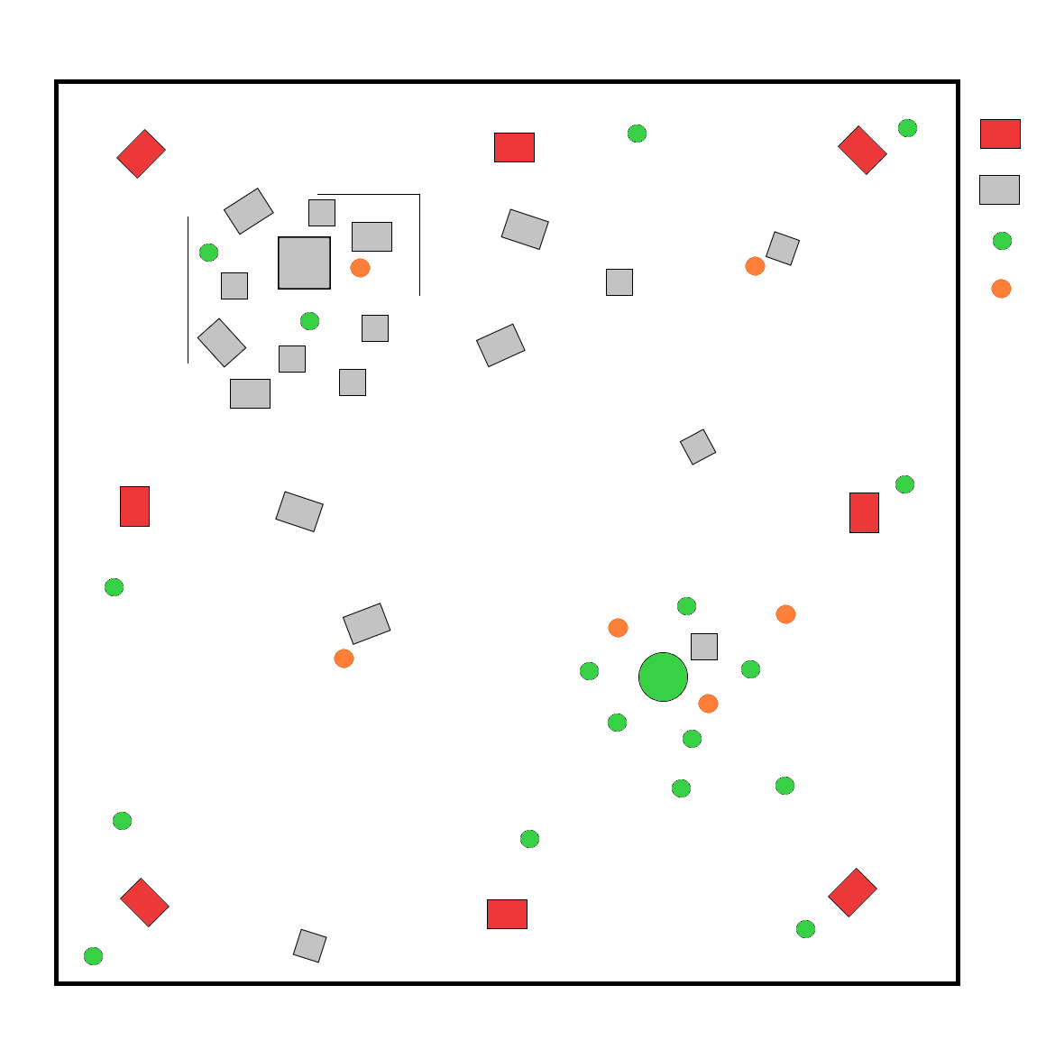
2. 게임소개 – 맵
리스폰 지역
건물
과일나무1
과일나무2
부활 시 리스폰 지역을 선택할 수 있다.
맵 크기: 500m x 500m

Slide 7
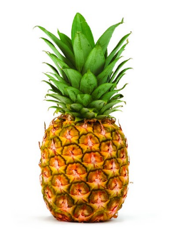
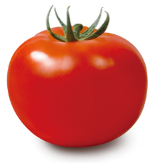
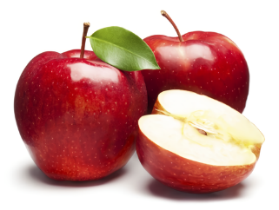
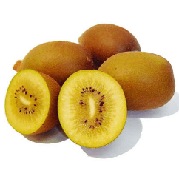
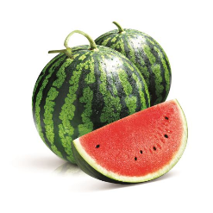
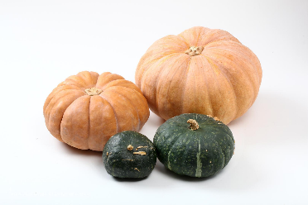
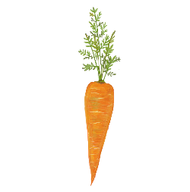
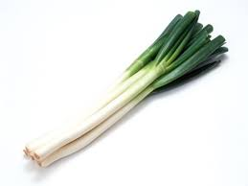
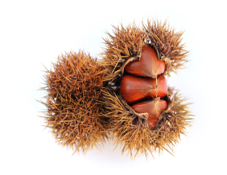
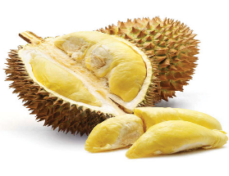
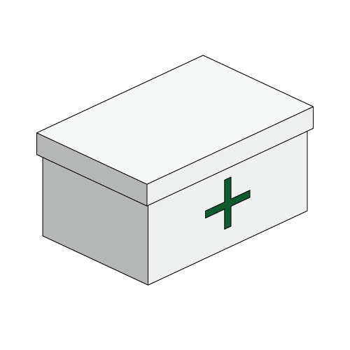
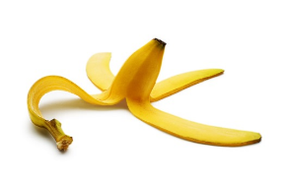
2. 게임소개 - 아이템
〮 무기1 〮 무기2
토마토 사과 키위 수박 파인애플 호박
〮 근접무기 〮 수류탄 〮 최루탄
당근 딱딱한 대파 밤 두리안
〮회복
구급상자
〮지뢰
바나나껍질

Slide 8
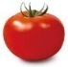




3. 게임 방법
〮 이동: WASD , SPACE(점프)
〮 Shift 키: 빨리 달리기
〮 방향 전환: 마우스
〮 과일 투척: 마우스 좌 클릭
〮 숫자 키(1,2,3,4): 무기 변경
〮 R키: 지뢰 설치
〮 F키: 과일 파밍
〮 Tab 키: 미니 맵
8분 : 22초
xxx kill yyyy
1등 xxx (22)
2등 yyyy (18)
3등 ㅋㅋㅋ (17)
4등 …
5등 …
6등 …
7등 …
8등 …
킬, 데스에 따라 포인트 산정
1
2
3
4
R
HP
30
5
1
5

Slide 9
4. 개발 환경
〮 Unreal Engine4
〮 Visual Studio 2019
〮 GitHub
〮 Adobe PhotoShop 2021
〮 3DS Max
〮 Substance Painter

Slide 10
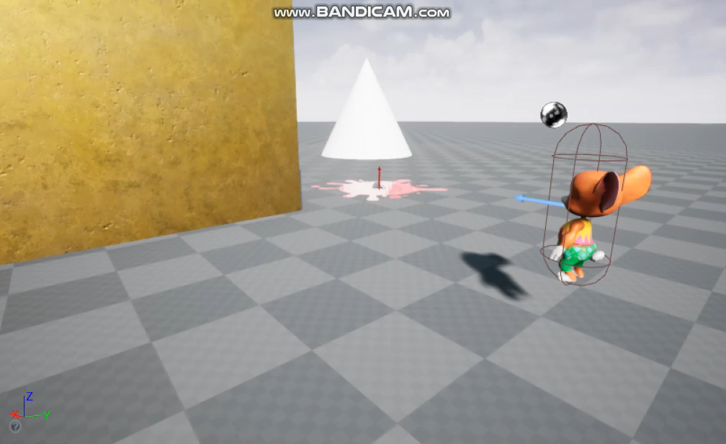
5. 중점 연구 과제
〮 Inteligent Auto Player 제작
- 8인 멀티플레이를 위한 플레이어 대체 봇 제작
- 과일을 먹고, 플레이어에게 던지고, HP가 줄어들면 구급상자로 달려간다.
- Behavior Tree를 이용한 행동패턴 구현
〮 과일 특화 파티클 제작 => 터지고 흘러내리는 효과 구현
〮 IOCP 서버 자체 제작 => 언리얼 액터들의 실시간 동기화 구현
〮 에셋 자체 제작
- 캐릭터 , 애니메이션, 오브젝트, 파티클

Slide 11
6. 개인별 준비 현황
박주용
〮 C, C++, STL, 3D모델링1 , 게임서버프로그래밍
〮 작업 현황 – 캐릭터 이동 및 공격
이예준
〮게임엔진, 3D모델링1,2, C, C++, STL, 게임엔진
〮작업 현황 – 파티클
이수민
〮 게임엔진, C, C++, STL, 네트워크게임프로그래밍, 게임서버프로그래밍
〮 작업 현황 – 네트워크 동기화

Slide 12

7. 타 게임과의 비교
서든어택
- 차이점 -
역동적인 시각 효과
- 맞으면 터지는 과일들, 흘러내리는 과육
무기의 파밍
- 무기를 가지고 시작하지 않고 게임 내에서 지속적으로 획득해야 한다 .
리스폰 지역 선택
- 부활 시 원하는 리스폰 지역을 플레이어가 선택할 수 있다.

Slide 13
8. 개발일정 및 역할 분담
박주용
〮 오토 플레이어 제작, 레벨 디자인, 모델링
이예준
〮 파티클 제작 및 효과 구현 , 모델링
이수민
〮 게임서버, 로비서버 제작

Slide 14
8. 개발일정 및 역할 분담
 | 2021 2학기 | 1월 | 2월 | 3월 | 4월 | 5월 | 6월 | 7월 | 8월
데모 제작 | 박주용, 이예준, 이수민
리소스 수집, 제작 |  | 박주용,이예준 | 박주용,이예준
중점 연구과제 구현 |  | 박주용, 이예준, 이수민 | 박주용, 이예준, 이수민 | 박주용, 이예준, 이수민 | 박주용, 이예준, 이수민 | 박주용, 이예준, 이수민
게임 진행 구현 |  |  |  | 박주용, 이예준, 이수민 | 박주용, 이예준, 이수민 | 박주용, 이예준, 이수민
세부 컨텐츠 구현 |  |  |  |  |  | 박주용, 이예준, 이수민 | 박주용, 이예준, 이수민 | 박주용, 이예준, 이수민 | 박주용, 이예준, 이수민
로비 서버 구현 |  |  |  |  |  | 이수민 | 이수민 | 이수민 | 이수민
테스트 및 버그 수정 |  |  |  |  |  |  |  |  | 박주용, 이예준, 이수민

Slide 15
9. 사진 출처
구급상자 https://www.ac-illust.com/ko/clipart/1151845/%EA%B5%AC%EA%B8%89-%EC%83%81%EC%9E%90-%EB%85%B9%EC%83%89
수박 https://namu.wiki/w/%EC%88%98%EB%B0%95
파인애플 https://namu.wiki/w/%ED%8C%8C%EC%9D%B8%EC%95%A0%ED%94%8C
호박 https://folkency.nfm.go.kr/kr/topic/detail/8169
토마토 http://www.aflnews.co.kr/news/articleView.html?idxno=125752
사과 https://namu.wiki/w/%EC%82%AC%EA%B3%BC
바나나: https://www.hidoc.co.kr/healthstory/news/C0000469622
당근 https://brunch.co.kr/@qkfka4364/29
대파 https://m.blog.daum.net/tmkor/15424942
두리안 https://namu.wiki/w/%EB%91%90%EB%A6%AC%EC%95%88?__cf_chl_managed_tk__=UtME7mwn5tYo_b2WBvdgIKZTrnAjn10_Ddo.a9oClJE-1640263956-0-gaNycGzNCiU
밤송이 https://www.crowdpic.net/photos/%EB%B0%A4%EC%86%A1%EC%9D%B4
키위 https://namu.wiki/w/%ED%82%A4%EC%9C%84(%EA%B3%BC%EC%9D%BC)
서든어택 https://game.naver.com/lounge/Sudden_Attack/home

